Slide 1

游戏服务器核心逻辑业务

Slide 2
业务开发流程
需求沟通梳理
设计与文档
编码
调试与自测
01
02
03
04

Slide 3
设计系统要点
静态数据
动态数据
属性调整
稳定不变
可配置化
不稳定变化的
需要存储的
增强或减弱动态数据的操作
对外提供接口

Slide 4
游戏中的核心模块
基础类
社交类
道具
背包
邮件
聊天系统
好友系统
公会系统

Slide 5
道具的范畴
游戏中的道具是具有属性、可使用、可流转的物品，是构建游戏的最基础元素，不同的游戏设计会有不同
基本特征
可使用
有属性
可流转

Slide 6
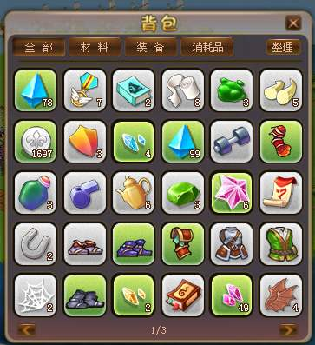
道具的静态属性
图标
底图背景
分类
描述
是否可绑定
是否可叠加
...

Slide 7
道具的分类
装备
货币
任务道具
材料
消耗品
坐骑
...

Slide 8
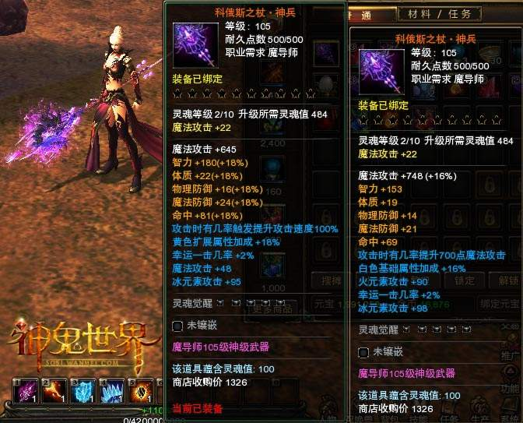
道具的动态属性
等级
耐久度
攻击力
叠加数量
绑定
所在背包格子
...

Slide 9
道具的属性调整功能
装备强化
装备附魔
道具使用
道具合成/分解
叠加数量
装备镶嵌
...

Slide 10
道具的设计思路
静态数据
动态数据
属性调整和功能
配置化：XML、EXCEL
属性个数不定
存储动态扩展
高内聚低耦合
功能逻辑设计单一
对外调用简单

Slide 11
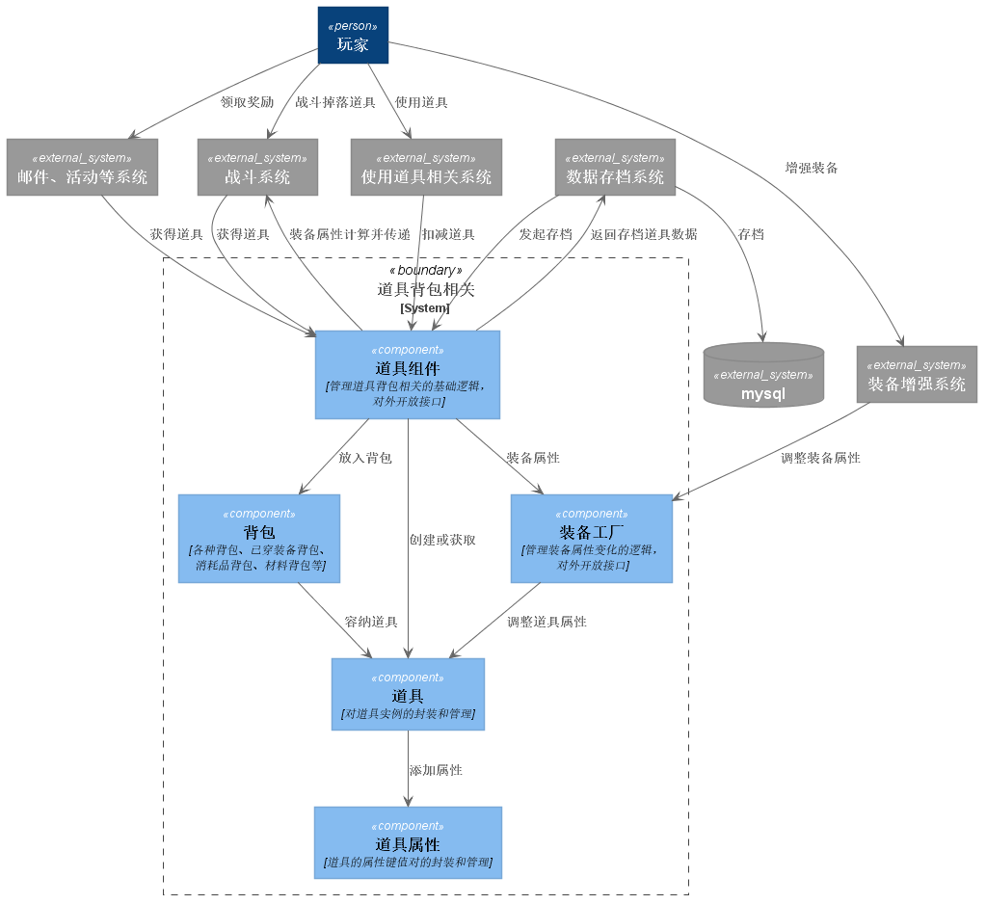
道具背包设计框图

Slide 12
道具的注意点
虚拟货币也是道具
关键道具要立即落地成功(与真实货币对应的一级货币)
属性个数不定，数据落地要考虑存储的方式（blob）

Slide 13
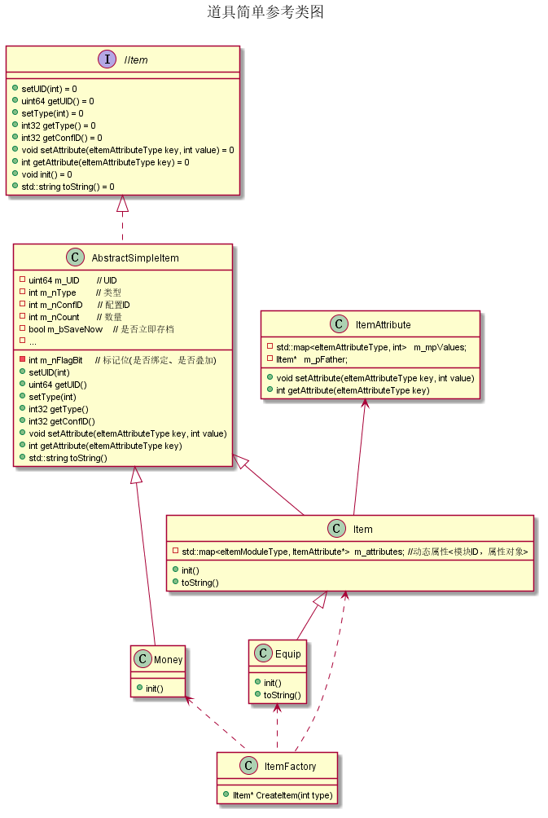
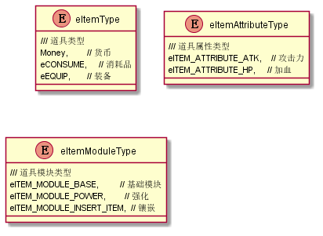

Slide 14
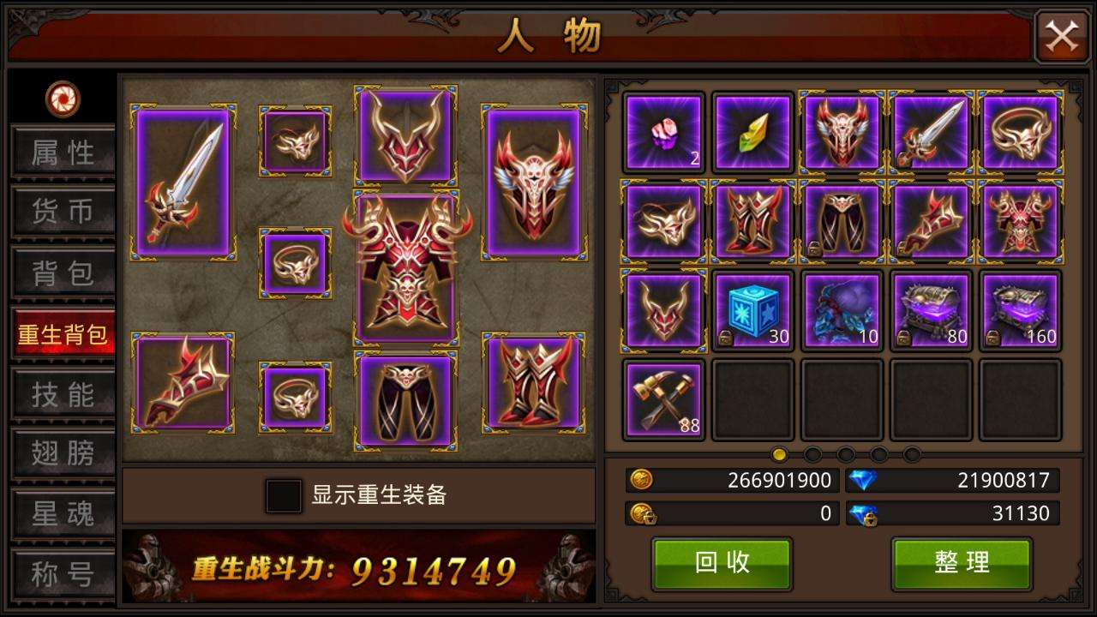
背包的定义
游戏中的背包是存放道具的容器
基本特征
有空间容量
一般以格子组成

Slide 15
背包的分类
装备背包
货币背包
已穿装备背包
仓库
材料背包
坐骑背包
...

Slide 16
背包的动态属性
最大格子
最大负重
...

Slide 17
背包的调整和功能
穿装备
卸下装备
扩充背包格子
提升负重
背包间道具移动
...

Slide 18
背包设计的注意点
货币类道具也设计对应货币背包
穿/卸下装备，需要添加/移除角色的装备属性
背包里面的道具属性变动频繁，需要考虑数据落地的性能（变动数据才更新）
关联性强背包间的道具放到一起存储
背包容量满或负重满时的处理方式

Slide 19
作业
1、道具：至少包含一件消耗品、一种货币、一件装备，具有绑定/非绑定属性，支持获得/使用
2、背包：对应上面道具类型的背包，穿/卸下装备

Slide 20


